Slide 1
Nhiệt liệt chào mừng thầy cô
đến dự giờ học ngữ văn

Slide 2
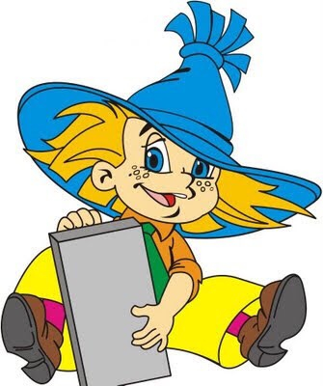
Mít Đặc biết tuốt
Notes:
Giáo án của Hạnh Nguyễn (0975152531) https://www.facebook.com/HankNguyenn

Slide 3
Xin chào các bạn! Mình là Mít Đặc! Ngày mai mình sẽ phải thuyết trình về Thơ lục bát trước lớp. Vì hồi hộp, mình nhầm lẫn các kiến thức. Hãy giúp mình hệ thống lại kiến thức nhé!
Notes:
Giáo án của Hạnh Nguyễn (0975152531) https://www.facebook.com/HankNguyenn

Slide 4
Câu 1: Thơ lục bát là thể thơ ...
A. Vốn có trong thơ ca dân gian, sau này được sử nhiều trong thơ ca hiện đại. Thường được chia thành nhiều khổ, 1 khổ thường có 4 dòng thơ, 1 dòng gồm 5 tiếng.
B. Các dòng thơ được sắp xếp thành từng cặp, 1 dòng 6 tiếng, 1 dòng 8 tiếng.
C. Dùng khá phổ biến trong ca dao, dân ca và phong trào thơ mới. Mỗi bài thơ không hạn định số câu nhưng chú trọng chia khổ, mỗi khổ gồm 4 dòng thơ, mỗi dòng gồm 7 tiếng.
D. Xuất hiện vào thời Đường ở Trung Quốc, có niêm luật chặt chẽ và nghiêm ngặt.
Notes:
B
Giáo án của Hạnh Nguyễn (0975152531) https://www.facebook.com/HankNguyenn

Slide 5
Câu 2: Đâu là đáp án đúng nhất nói về vần trong thơ lục bát?
A. Thanh điệu nhịp nhàng, sử dụng nhiều vần bằng.
B. Vần được dùng tại cuối các câu 1, 2, 4, 6 và 8. Những câu này được gọi là "vần với nhau".
C. Tiếng cuối của dòng 6 vần với tiếng thứ 6 của dòng 8; tiếng cuối của dòng 8 lại vần với tiếng cuối của dòng 6 tiếp theo.
D. Tất cả các ý trên đều sai.
Notes:
C
Giáo án của Hạnh Nguyễn (0975152531) https://www.facebook.com/HankNguyenn

Slide 6
Câu 3: Điền từ thích hợp nhất vào chỗ trống trong câu sau:
“Thanh điệu trong thơ lục bát: Trong dòng sáu và dòng tám, các tiếng thứ sáu, thứ tám là ........, còn tiếng thứ tư là ............ Riêng trong dòng tám, mặc dù tiếng thứ sáu và thứ tám đều là thanh bằng nhưng nếu tiếng thứ sáu là ..........thì tiếng thứ tám là .......... và ngược lại.”
A. thanh bằng, thanh trắc, thanh huyền, thanh ngang.
B. thanh ngang, thanh bằng, thanh huyền, thanh trắc.
C. thanh trắc, thanh huyền, thanh ngang, thanh bằng.
D. thanh bằng, thanh huyền, thanh trắc, thanh ngang.
Notes:
A
Giáo án của Hạnh Nguyễn (0975152531) https://www.facebook.com/HankNguyenn

Slide 7
Câu 4: Nhịp thơ trong thơ lục bát thường được ngắt nhịp như thế nào?
A. thường ngắt nhịp 2/2/3; 4/3
B. thường ngắt nhịp 2/3; 4/1
C. thường ngắt nhịp 4/5; 5/4
D. Nhịp chẵn 2/2/2, 2/4, 4/4...
Notes:
D
Giáo án của Hạnh Nguyễn (0975152531) https://www.facebook.com/HankNguyenn

Slide 8
Câu 5: Lục bát biến thể không hoàn toàn tuân theo ...
A. Luật thơ của lục bát thông thường.
B. Có sự biến đổi số tiếng trong các dòng.
C. Biến đổi cách gieo vần, cách phối thanh, cách ngắt nhịp.
D. Cả ba đáp án trên đều đúng.
Notes:
D
Giáo án của Hạnh Nguyễn (0975152531) https://www.facebook.com/HankNguyenn

Slide 9
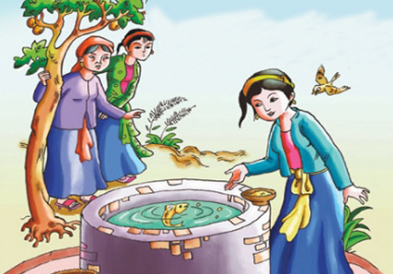
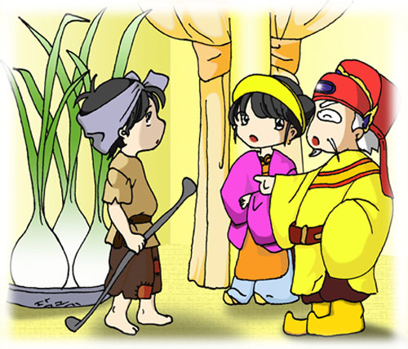
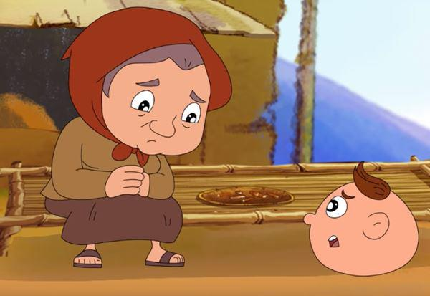
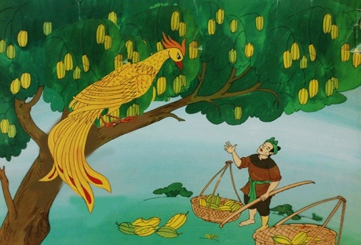
Câu 6: Những hình ảnh sau đây nói về thể loại truyện dân gian nào?
A. Truyện truyền thuyết
B. Truyện ngụ ngôn
C. Truyện cổ tích
D. Truyện cười
Notes:
C
Giáo án của Hạnh Nguyễn (0975152531) https://www.facebook.com/HankNguyenn

Slide 10
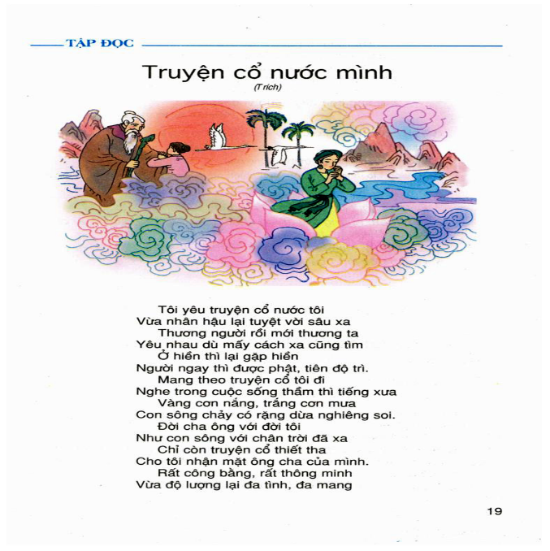
Đặc điểm thể thơ lục bát
- Tuân thủ luật thơ lục bát thông thường
+ Gồm nhiều câu cặp lục bát nối tiếp nhau
+ Dòng trên 6 tiếng, dòng dưới 8 tiếng
ngắt theo nhịp chẵn: 2/2/2, 2/4, 4/4.
Gieo vần: Tiếng cuối câu 6 vần tiếng thứ 6 của câu 8.

Slide 11
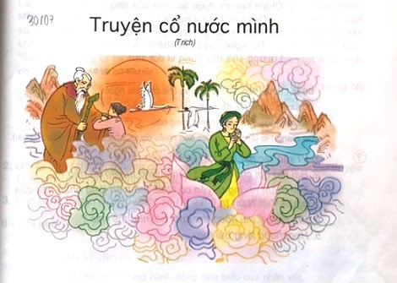
BÀI 4: QUÊ HƯƠNG YÊU DẤU
Tiết 47-48:Văn bản 2
CHUYỆN CỔ NƯỚC MÌNH
(Lâm Thị Mỹ Dạ)

Slide 12
I.
ĐỌC, TÌM HIỂU CHUNG

Slide 13
Tiết 47-48:Văn bản 2
CHUYỆN CỔ NƯỚC MÌNH
(Lâm Thị Mỹ Dạ)
I. ĐỌC- TÌM HIỂUCHUNG
1. Đọc văn bản
Yêu cầu:
Hình dung: Những màu sắc, đường nét miêu tả quê hương.
* Đọc diễn cảm lưu loát, ngắt nghỉ đúng, phù hợp với âm điệu, vần, nhịp của thơ lục bát
* Giọng đọc tình cảm, thiết tha, trầm lắng.
* Sử dụng chiến lược đọc hình dung.
+ Vàng cơn nắng, trắng cơn mưa
Con sông chảy có rặng dừa nghiêng soi
+ Như con sông với chân trời đã xa

Slide 14
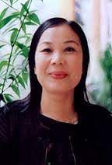
2. Tác giả:
- Lâm Thị Mỹ Dạ
Sinh : 18/91949, mất: 6/7/2023
Quê quán: Quảng Bình; sống ở Huế.
Là nhà thơ nữ nổi tiếng, là hội viên Hội Nhà văn Việt Nam. Có nhiều tác phẩm đạt giải cao.
- Phong cách thơ nhẹ nhàng, đằm thắm, trong trẻo, thể hiện một tâm hồn tinh tế, giàu yêu thương.

Slide 15
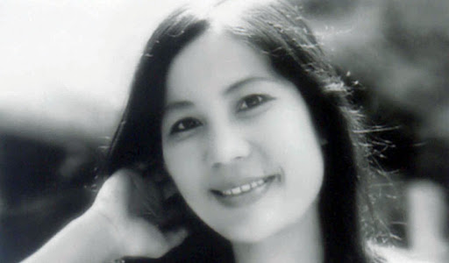
Tiết 47-48:Văn bản 2
CHUYỆN CỔ NƯỚC MÌNH
(Lâm Thị Mỹ Dạ)
I. ĐỌC- TÌM HIỂUCHUNG
2. Tác giả:
- Một số tác phẩm: Trái tim sinh nở (thơ, 1974), Danh ca của đất (truyện thiếu nhi, 1984), Hái tuổi em đầy tay (thơ, 1989), Đề tặng một giấc mơ (thơ, 1998)...
- Bà được tặng Giải thưởng Nhà nước về văn học nghệ thuật năm 2007.
Lâm Thị Mỹ Dạ

Slide 16
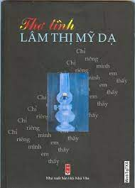
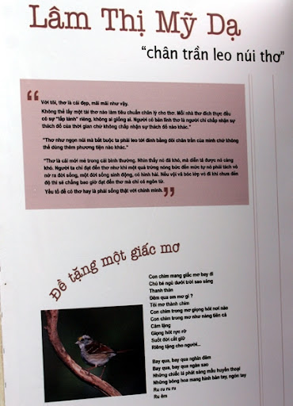
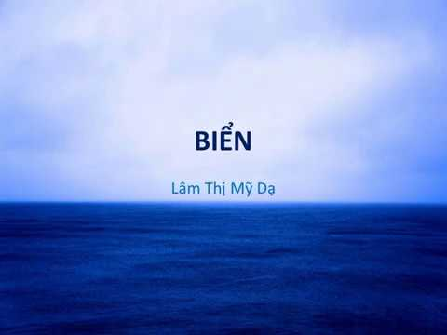
Các tác phẩm tiêu biểu:
16

Slide 17
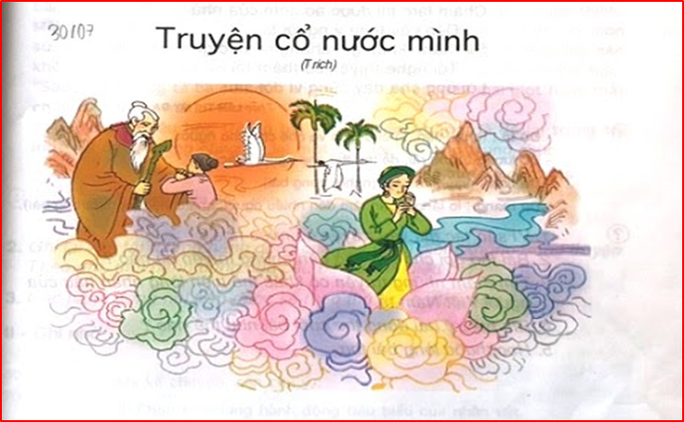
Tiết 47-48:Văn bản 2
CHUYỆN CỔ NƯỚC MÌNH
(Lâm Thị Mỹ Dạ)
3, Tác phẩm
? Trình bày những thông tin về xuất xứ, PTBĐ, thể thơ, chủ đề của văn bản?
- Xuất xứ: Trích Tuyển tập, 2011.
- Phương thức biểu đạt chính: Biểu cảm.
Thể thơ: Lục bát.
Chủ đề: tình yêu và niềm tự hào về những giá trị tinh thần qua những câu chuyện cổ.
- Từ khó: chuyện cổ, độ trì, độ lượng, đa tình, đa mang

Slide 18
Từ khó
Câu chuyện được lưu truyền từ xa xưa
- Chuyện cổ
Cứu giúp
- Độ trì
Đức tính của người có tấm lòng khoan dùng, rộng lượng, dễ tha thứ.
- Độ lượng
Giàu cảm xuc
- Đa tình
Ràng buộc vào mình nhiều điều để phải lo lắng, bận tâm
- Đa mang

Slide 19
Tiết 47-48: Văn bản 2
CHUYỆN CỔ NƯỚC MÌNH
(Lâm Thị Mỹ Dạ)
? Bài thơ chia làm mấy phần?
Nêu nội dung của từng phần
3, Tác phẩm
Phần 1: Từ đầu đến đa tình, đa mang:
Những câu chuyện cổ được gợi ra từ văn bản và ý nghĩa.
Bố cuc
Phần 2: Còn lại: giá trị và bài học mà ông cha để lại trong chuyện cổ

Slide 20
II.
ĐỌC, KHÁM PHÁ VĂN BẢN

Slide 21
1. Những câu chuyện cổ được gợi ra trong bài thơ và ý nghĩa
Ai nhanh hơn?
Có 4 đội chơi. Thời gian thảo luận là 3p.thời gian trình bày cho mỗi đội là 1p
- Thành viên các đội lần lượt tìm những câu chuyện cổ được gợi ra từ VB Chuyện cổ nước mình và ghi ra phiếu học tập, hết tg 3p, mỗi đội sẽ cử 4 bạn đại diện trình bày . Đội nào có nhiều đáp án đúng là thắng cuộc.
*Tổng Thời gian: 4 phút.

Slide 22
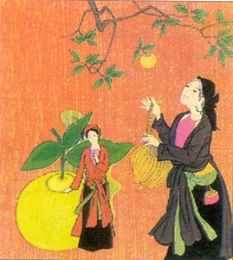
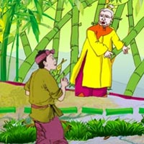
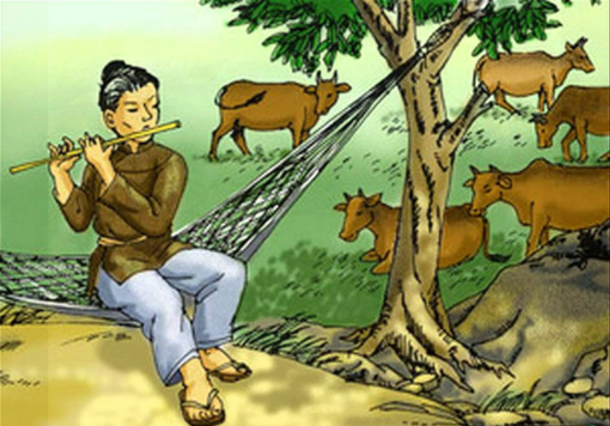
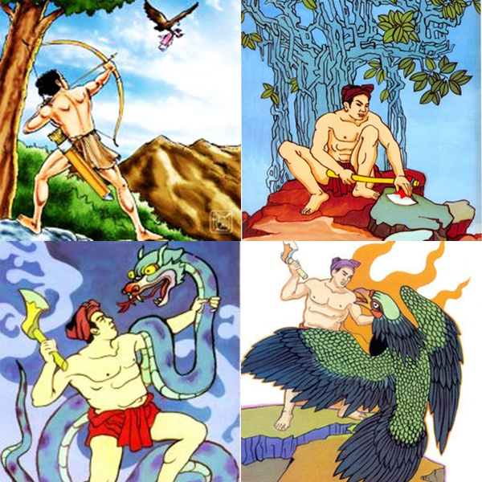
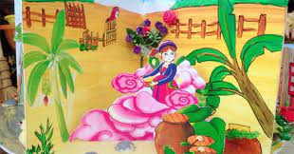

Slide 23
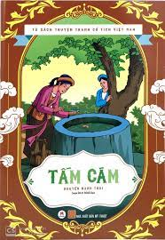
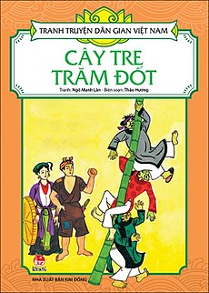
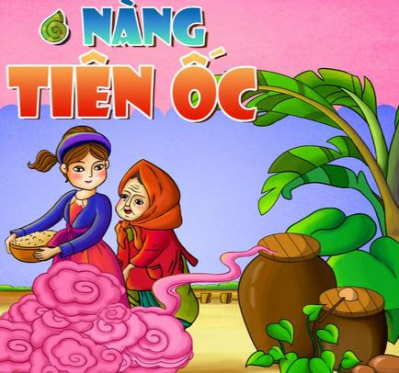

Slide 24
Tiết 47-48:Văn bản 2
CHUYỆN CỔ NƯỚC MÌNH- (Lâm Thị Mỹ Dạ)
II. TÌM HIỂU VĂN BẢN
1. Những câu chuyện cổ được nhắc đến và ý nghĩa.
Tên truyện
Dấu hiệu nhận biết
Ý nghĩa của các truyện cổ
Thạch Sanh, cây tre
trăm đốt, Cây khế,
Sọ dừa. ( Cổ tích)
Ở hiền thì lại gặp hiền
Người ngay thì gặp người tiên độ trì
Phản ánh những nét đẹp tình người: Lòng yêu thương, bao dung, vị tha, độ lượng, đa tình, đa mang…
Tấm Cám
Thị thơm lại giấu người thơm/Chăm làm thì được áo cơm cửa nhà
Đẽo cày giữa đường
Đẽo cày theo ý người ta
Sẽ thành khúc gỗ chẳng ra việc gì
Đậm đà cái tích trầu cau
Miếng trầu đỏ thắm nặng sâu tình người
Sự tích trầu cau

Slide 25
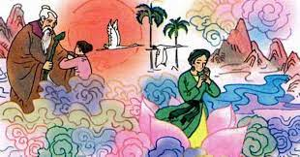
Tiết 47-48:Văn bản 2
CHUYỆN CỔ NƯỚC MÌNH
(Lâm Thị Mỹ Dạ)
II. ĐỌC- KHÁM PHÁVĂN BẢN
1.Những câu chuyện cổ được gợi ra từ bài thơ và ý nghĩa
- Tấm Cám (Thị thơm thì giấu người thơm/ Chăm làm thì được áo cơm cửa nhà)
- Đẽo cày giữa đường (Đẽo cày theo ý người ta/ Sẽ thành khúc gỗ chẳng ra việc gì)
- Sự tích trầu cau (Đậm đà cái tích trầu cau/ Miếng trầu đỏ thắm nặng sâu tình người)

Slide 26
Chính những câu chuyện cổ
đời sống vật chất
tinh thần, tâm hồn
lưu giữ lại lịch sử, truyền thống văn hoá của dân tộc
tính cách
phong tục tập quán
là chiếc cầu nối để con cháu đời nay có thể hiểu về đất nước mình, cha ông mình
quan niệm đạo đức
triết lí nhân sinh

Slide 27
1.Những câu chuyện cổ được gợi ra từ bài thơ
Cây tre trăm đốt; Cây khế
Thạch Sanh;
Tấm Cám
Đẽo cày giữa đường
Sự tích
trầu cau
→ Gần gũi, quen thuộc với kí ức tuổi thơ
→ Di sản của nền văn học dân tộc, là hành trang tinh thần của biết bao thế hệ
→ Phản ánh những nét đẹp tình người và cuộc sống rất xâu xa, là chiếc cầu nối giữa các thế hệ. Bỗi dưỡng tâm hồn, trí tuệ, phẩm chất tốt đẹp cần có trong cuộc sống . Bài học về đạo lý làm người.
Notes:
Giáo án của Hạnh Nguyễn (0975152531) https://www.facebook.com/HankNguyenn

Slide 28
28
Đọc 4 câu thơ sau:
“Đời cha ông với đời tôi
Như con sông với chân trời đã xa
Chỉ còn chuyện cổ thiết tha
Cho tôi nhận mặt ông cha của mình”
Em biết được điều gì về lịch sử, văn hóa dân tộc…qua những câu chuyện cổ?
Biết phong tục làm bánh chưng, bánh giày; biết về tục ăn trầu đặc biệt trong các đám cưới hỏi…

Slide 29
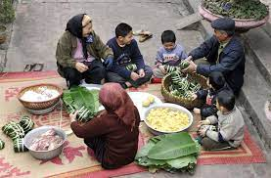
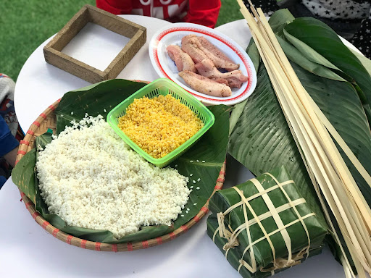
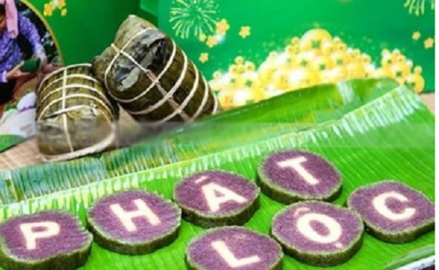
Phong tục làm bánh chưng, bánh giày

Slide 30
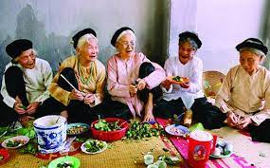
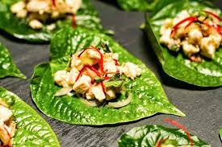
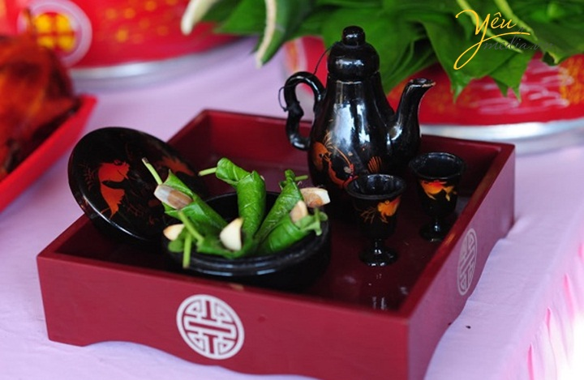
30
Biết về tục ăn trầu đặc biệt trong các đám cưới hỏi

Slide 31
Tiết 47-48:Văn bản 2: CHUYỆN CỔ NƯỚC MÌNH (Lâm Thị Mỹ Dạ)
2. Ý nghĩa, bài học từ những câu chuyện cổ
Những bài học cuộc sống được gợi ra từ những câu chuyện cổ?
? Em cảm nhận được những bài học cuộc sống nào gợi ra từ những câu chuyện cổ?
Hai dòng thơ:
“Tôi nghe chuyện cổ thầm thì
Lời cha ông dạy cũng vì đời sau”
+ Ở hiền thì lại gặp hiền
Người ngay thì gặp người tiên độ trì.
Sống chân thành, lương thiện yêu thương, bao dung, chia sẻ…
+ Thị thơm thì giấu người thơm
Chăm làm thì được áo cơm cửa nhà
Đậm đà cái tích trầu cau
Miếng trầu đỏ thắm nặng sâu tình người.
Cần cù, siêng năng, ân nghĩa thủy chung
Phải có trí tuệ, lập trường riêng của mình, tiếp thu, lắng nghe ý kiến đóng góp có chọn lọc.( không thụ động)
+ Đẽo cày theo ý người ta
Sẽ thành khúc gỗ chẳng ra việc gì.
Bài học về đạo làm người

Slide 32
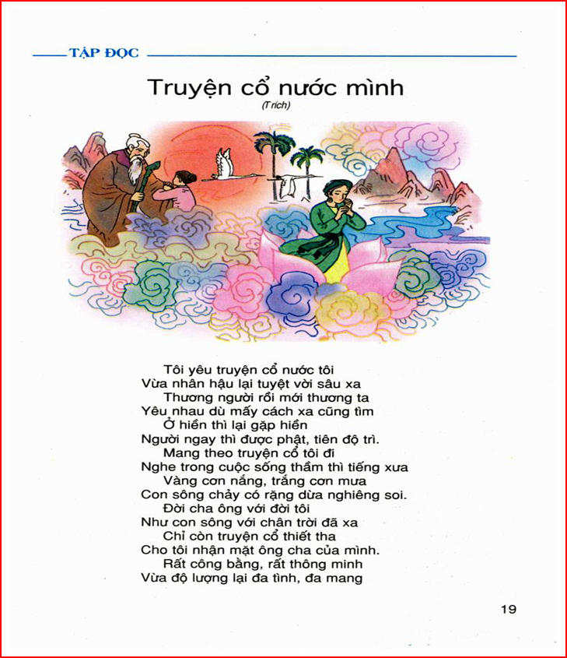
*. Giá trị của những câu chuyện cổ trong hiện tại
Với nhà thơ, những câu chuyện cổ “Vẫn luôn mới mẻ rạng ngời lương tâm”:
? Câu thơ gợi cho em những suy nghĩ gì?
“mới mẻ”, “rạng ngời lương tâm”: Những câu chuyện cổ không cũ. Vẻ đẹp tình người và những bài học về đạo lí làm người ẩn chứa trong đó đến nay vẫn còn nguyên giá trị, vẫn có khả năng giáo dục thế hệ trẻ.
Những câu chuyện cổ không bao giờ cũ, là viên ngọc vẫn tiếp tục tỏa sáng trong cuộc sống hiện tại. Những bài học từ những câu chuyện cổ vẫn luôn đúng và vẹn nguyên giá trị.

Slide 33
*.
Giá trị của những câu chuyện cổ trong hiện tại
- “Vẫn luôn mới mẻ rạng ngời lương tâm”
➔ Vẻ đẹp về tình người và những bài học về cuộc sống trong những câu chuyện cổ vẫn còn nguyên giá trị, GD con người. Là viên ngọc luôn tỏa sang trong mọi thời đại
➔ Là hành trang, là động lực phấn đấu của mỗi con người -> khẳng định tầm quan trọng của những câu chuyện cổ trong đời sống tinh thần

Slide 34
Những giá trị trong những câu chuyện cổ
Đời ông cha với đời tôi
Như con sông với chân trời đã xa
Chỉ còn chuyện cổ thiết tha
Cho tôi nhận mặt ông cha của mình
So sánh, hoán dụ
→ là cầu nối, là nhân chứng, là nơi lưu giữ những suy nghĩ, tình cảm… của ông cha ta
➔ Hiểu về thế giới tinh thần: tâm hồn, phong tục, quan niệm đạo đức, triết lý nhân sinh … của cha ông

Slide 35
Tiết 47-48 :Văn bản 2: CHUYỆN CỔ NƯỚC MÌNH (Lâm Thị Mỹ Dạ)
3. Tình cảm của nhà thơ dành cho chuyện cổ
“Đời cha ông với đời tôi
Như con sông với chân trời đã xa
Chỉ còn chuyện cổ thiết tha
Cho tôi nhận mặt ông cha của mình.”
Trải qua hàng ngàn năm lịch
Sựm thế hệ cha ông đã thành
quá khứ xa xôi
So sánh
Hai câu thơ đầu tác giả dùng biện pháp nghệ thuật gì? Biên pháp đó diễn tả điều gì?
hoán dụ
Nghĩa của hai dòng thơ:
+ “Chỉ còn chuyện cổ thiết tha”: Đó là những tình cảm sâu nặng, thiết tha mà cha ông ta gửi gắm qua những câu chuyện cổ đồng thời cũng chính là những tình cảm thiết tha của nhà thơ với chuyện cổ nước mình.
+ “Cho tôi nhận mặt ông cha của mình” : Nhận ra được, thấu hiểu được thế giới tinh thần của cha ông vẫn còn ghi dấu trong những câu chuyện từ ngàn xưa.
Em hiểu 2 câu thơ cuối như thế nào? Biện pháp nghệ thuật được sử dụng trong 2 câu thơ đó?
Tình cảm yêu mến, tự hào, gắn bó, thiết tha sâu nặng, trân trọng, biết ơn những câu chuyện cổ

Slide 36
Tiết 47-48:Văn bản 2
CHUYỆN CỔ NƯỚC MÌNH - (Lâm Thị Mỹ Dạ)
III. TỔNG KẾT
? Em hãy nhận xét nghệ thuật và nội dung chính của bài thơ?
1. Nghệ thuật.
- Dùng thể thơ lục bát nhẹ nhàng, đằm thắm, trong trẻo
- Hình ảnh thơ độc đáo, kết hợp dùng từ láy, phép so sánh, điệp từ, hoán dụ…
2. Nội dung.
- Bài thơ thể hiện tình yêu quê hương, đất nước, niềm tự hào, trân trọng, biết ơn của nhà thơ về những giá trị văn hóa tinh thần của dân tộc được thể hiện qua tình yêu đối với những câu chuyện cổ.

Slide 37
VƯỢT CHƯỚNG NGẠI VẬT
?
G
Ồ
M
C
Ó
0
7
C
H
Ữ
C
Á
I

Slide 38
Tiết 47-48:Văn bản 2
CHUYỆN CỔ NƯỚC MÌNH - (Lâm Thị Mỹ Dạ)
III. TỔNG KẾT
IV. LUYỆN TẬP – VẬN DỤNG
Viết đoạn văn ( 5 – 7 câu) nêu cảm nhận của em về đoạn thơ sau:
Đời cha ông với đời tôi
Như con sông với chân trời đã xa
Chỉ còn chuyện cổ thiết tha
Cho tôi nhận mặt ông cha của mình

Slide 39
Tiết 48-49:Văn bản 2
CHUYỆN CỔ NƯỚC MÌNH - (Lâm Thị Mỹ Dạ)
LUYỆN TẬP – VẬN DỤNG
Gợi ý
Yêu cầu:
- Hình thức : viết đoạn văn dài khoảng 5- 7 câu
- Nội dung: Nêu cảm nhận của em về 4 dòng thơ trong bài “Chuyện cổ nước mình của Lâm Thị Mỹ Dạ
- Đoạn thơ đã khơi gợi trong em những tình cảm gì đối với những câu chuyện cổ?
- Trong 2 dòng thơ đầu, tác gải sử dụng biện pháp tu từ gì? Biện pháp tu từ đó đã mang lại hiệu quả gì trong việc thể hiện tư tưởng, tình cảm của tác giả?
- Vì sao tác giả lại khẳng định những câu chuyện cổ giúp ta gặp lại ông cha, thấy được diện mạo tinh thần của những thế hệ đi trước?
- Em có cảm nhận gì về giọng điệu của đoạn thơ?

Slide 40
CỦNG CỐ- hướng dẫn về nhà
- HS đọc phần tổng kết. Những bài học mà câu chuyện cổ mang lại cho em
Về nhà:
- Học thuộc bài thơ bài thơ
Nhớ nội dung bài học,
- Soạn bài: Đọc, trả lời câu hỏi trước và sau khi đọc văn bản Cây tre Việt Nam

